Slide 1
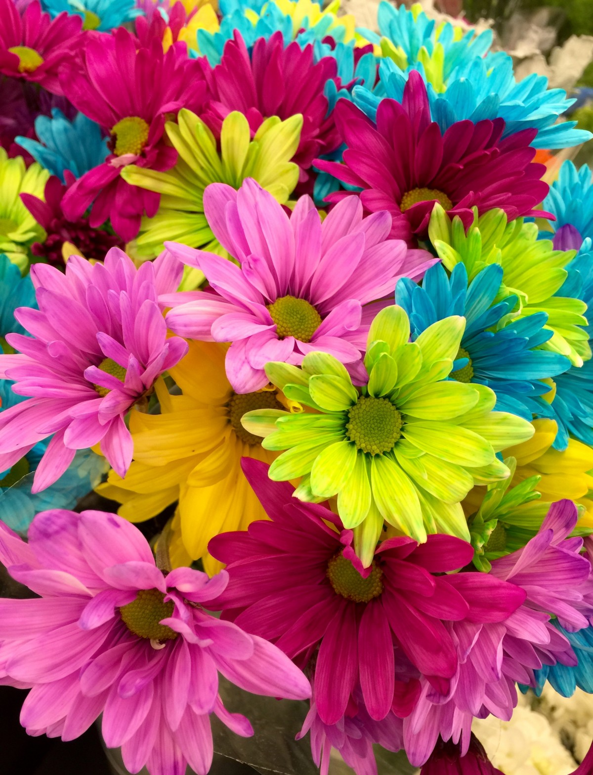

Slide 2
স্বাগতম

Slide 4
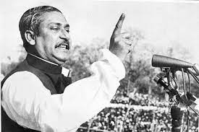
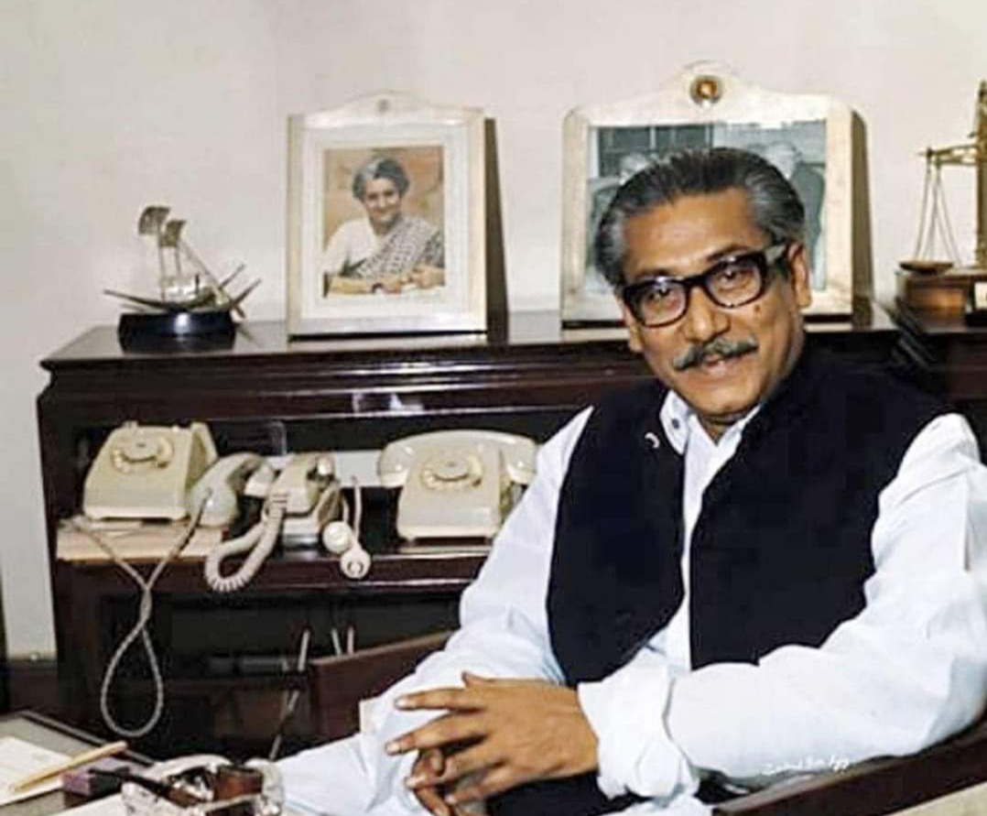
বঙ্গবন্ধু কর্ণার
বড়ৈকান্দি বাহরুল উলূম দাখিল মাদরাসা
কেরাণীগঞ্জ , ঢাকা।

Slide 5
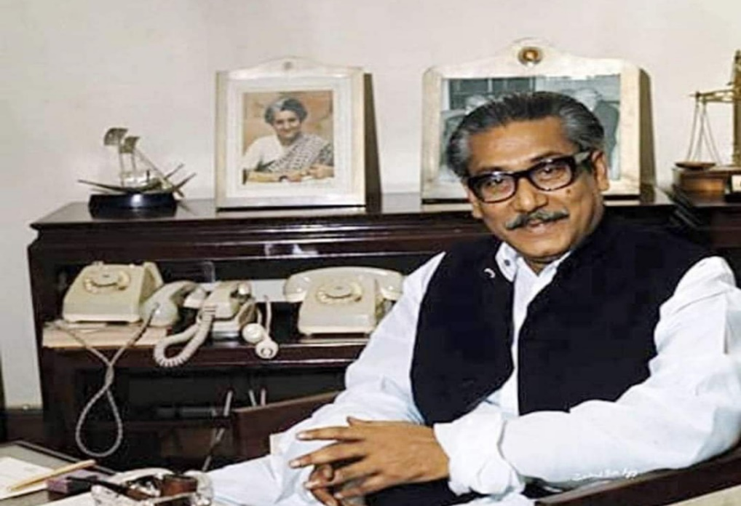
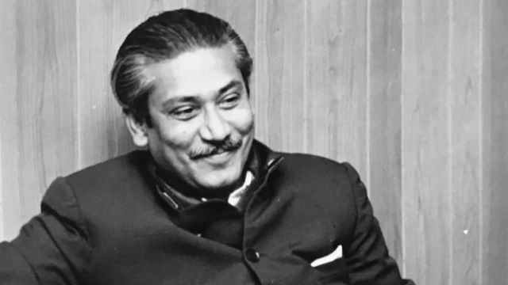

Slide 6
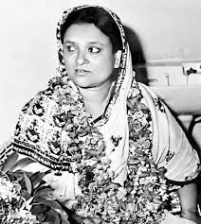

Slide 7
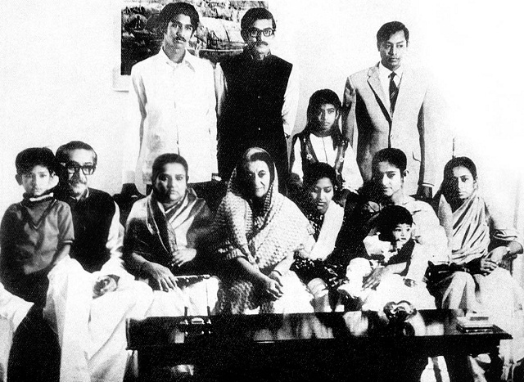
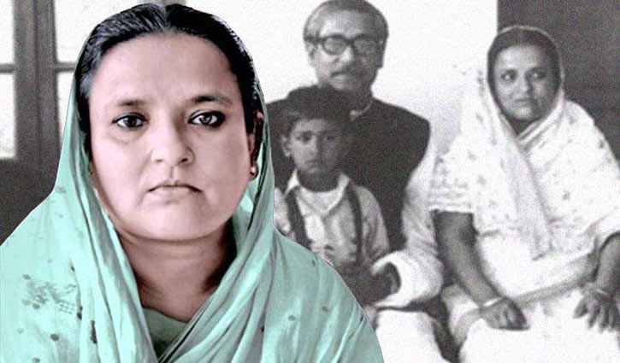
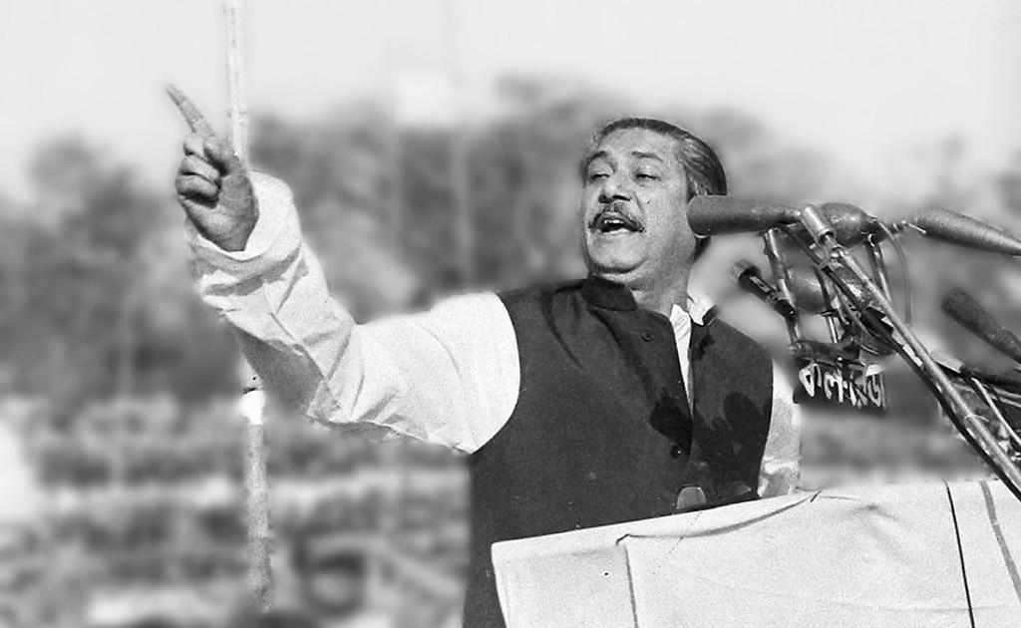
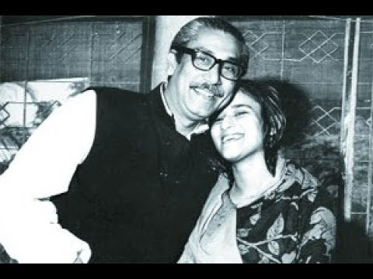

Slide 8
ঐতিহাসিক ৭ই মার্চের ভাষণ

Slide 10
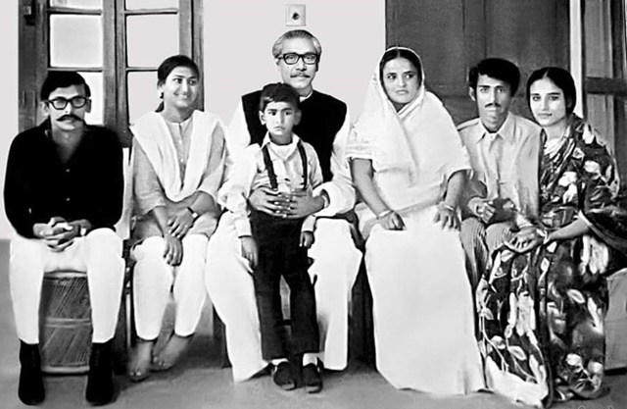
বঙ্গবন্ধুর পরিবারবর্গ

Slide 11
ভারতের প্রয়াত প্রধানমন্ত্রী শ্রিমতি ইন্দিরা গান্ধির সাথে
বঙ্গবন্ধুর পরিবারবর্গ

Slide 12
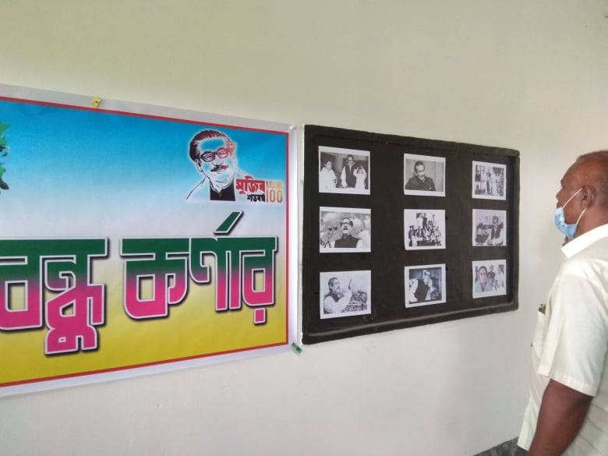
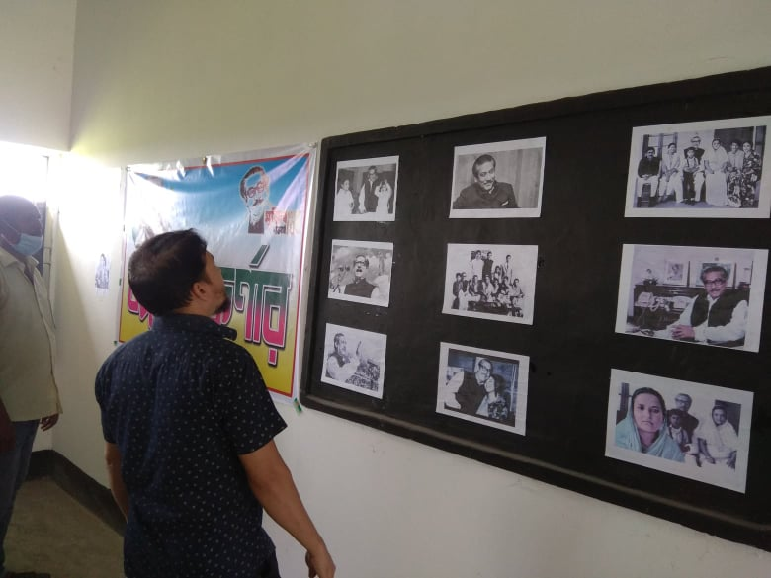

Slide 13
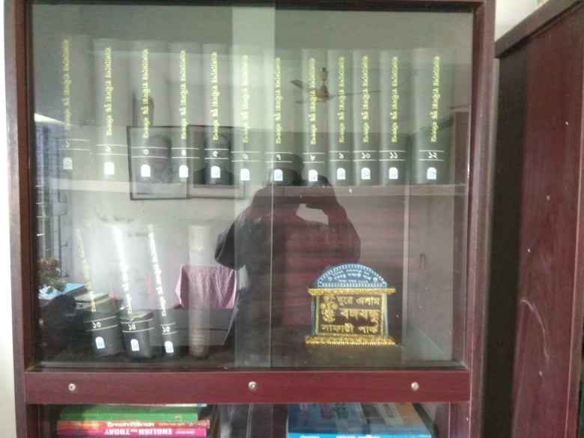
বঙ্গবন্ধু কর্ণার
বড়ৈকান্দি বাহরুল উলূম দাখিল মাদরাসা
কেরাণীগঞ্জ ,ঢাকা।

Slide 14
সমাপ্ত

